Slide 1
Fallstudie Gründung von Unternehmen
5hta

Slide 2
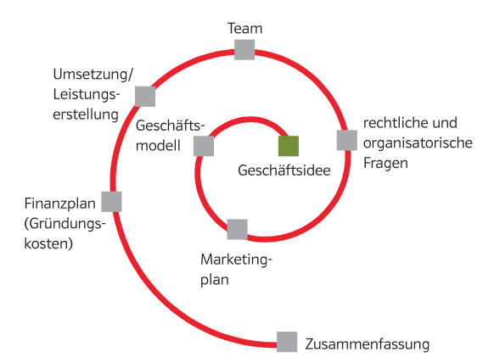
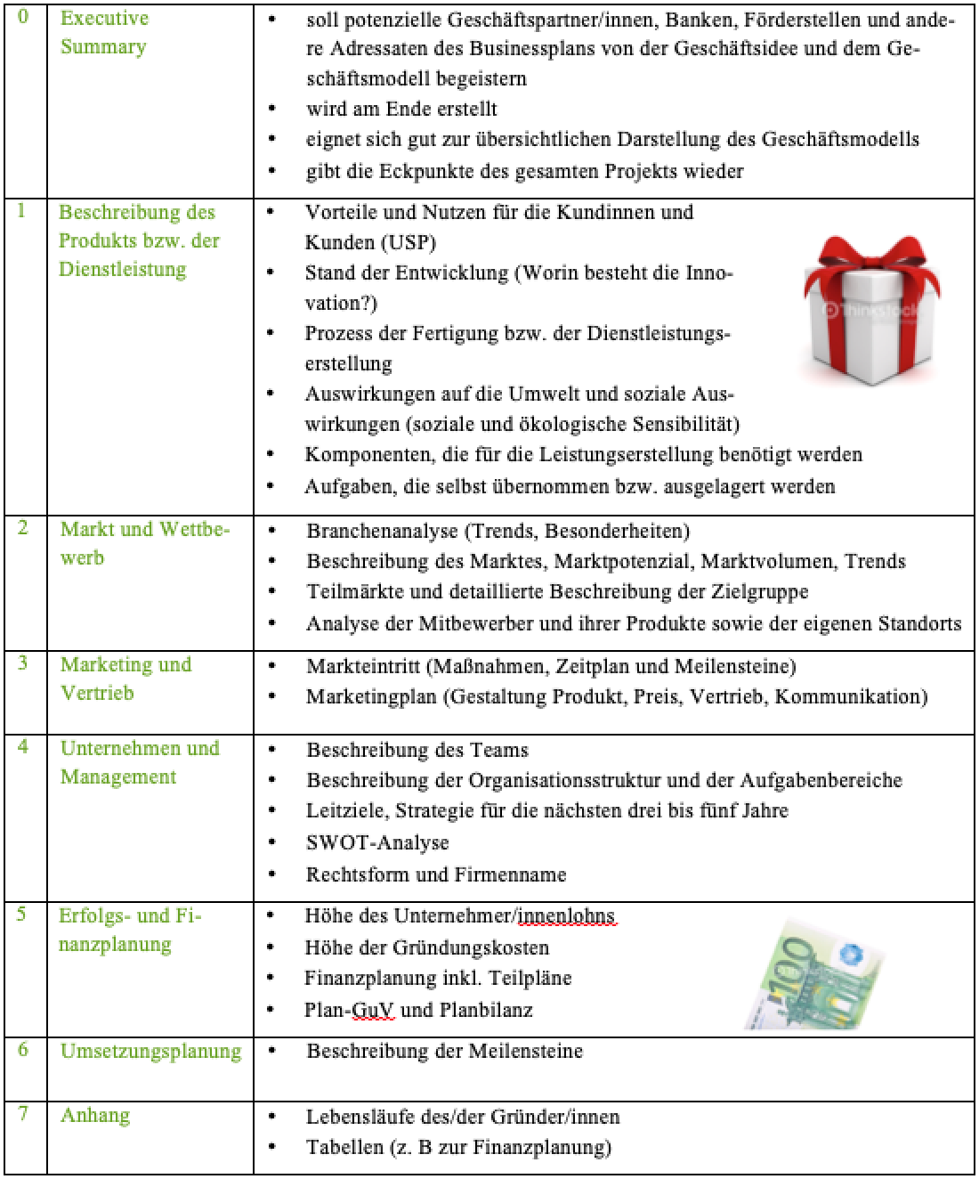
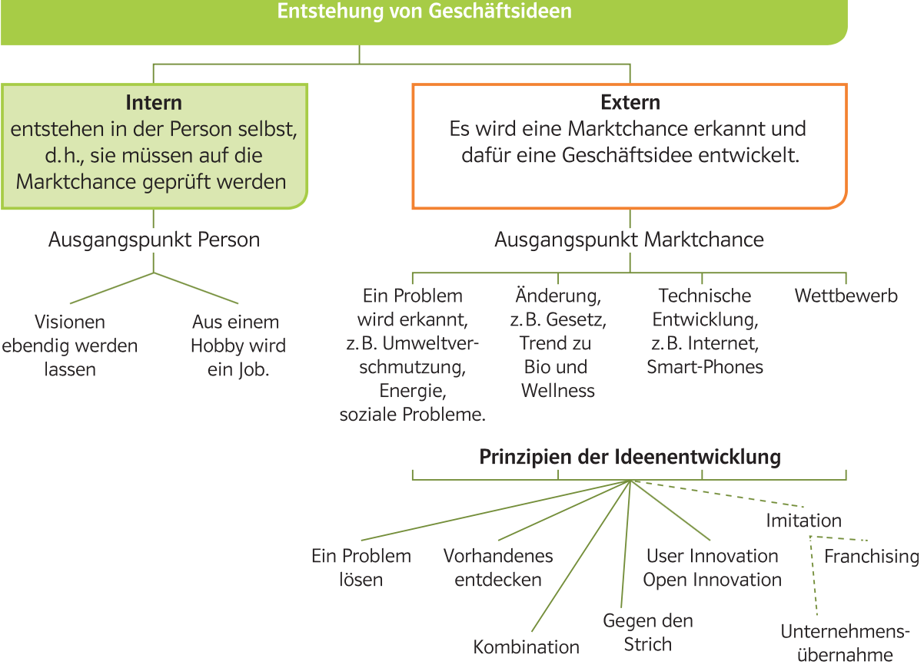
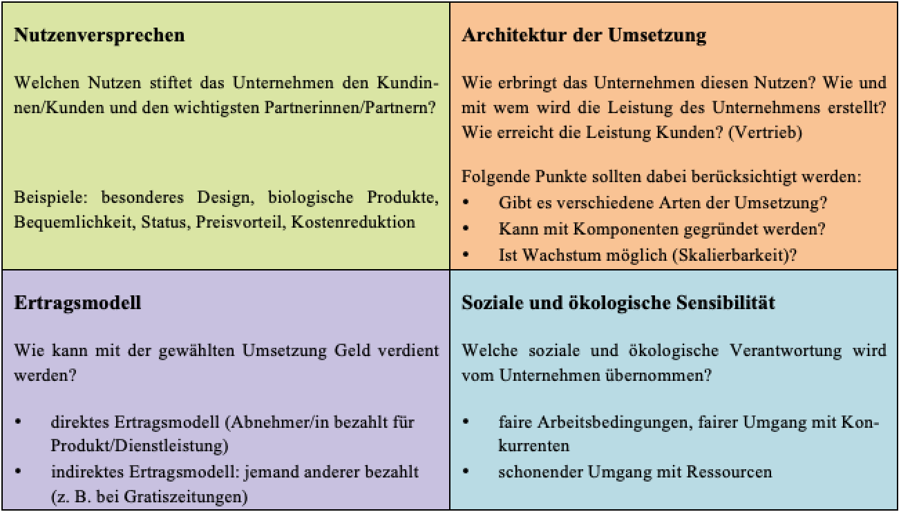
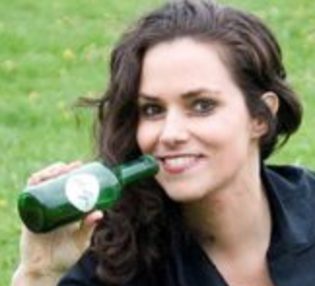
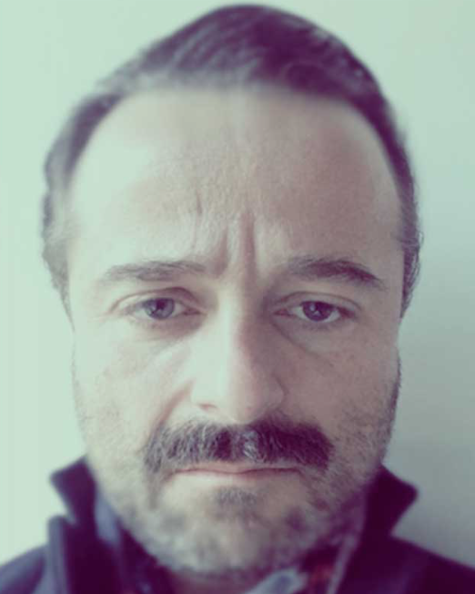
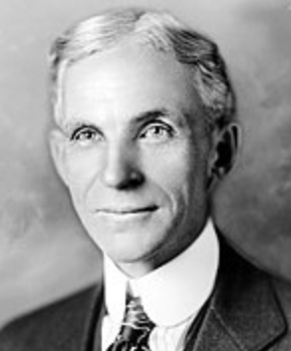
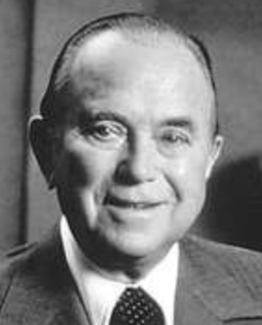
Unternehmensgründung, Businessplan
Elemente eines Business Plans
Ziel/Kompetenzen: Chancen und Risiken der Unternehmensgründung einander gegenüberstellen können,
wesentliche Fragen für ein nachhaltiges Geschäftsmodell stellen können, Standortfaktoren und persönliche Voraussetzungen beschreiben können, wesentliche Elemente eines Businessplans beschreiben können
1) Welche Chancen und Risiken bietet das Gründen von Unternehmen?
6) Was sind die Bausteine eines Business Planes und warum benötigt man einen solchen?
2) Wie können Geschäftsideen entstehen und wie können sie auf Erfolg überprüft werden?
Geschäftsideen auf Erfolg überprüfen
Ist die Idee für Kunden interessant (Nutzen)?
Wird sie in diesem Geschäftsumfeld funktionieren (Makro und Mikroumfeld)?
Ist die derzeitige Marktsituation interessant für die Realisierung? (Innovation, Konkurrenz)
Hat man die Fähigkeiten und Ressourcen die Idee umzusetzen?
Wenn nicht, kennt man jemand, der diese besitzt und mit dem man kooperieren will? (Idee und Umsetzung ist klar und durchdacht.)
Kann man zu einem profitablen Preis anbieten? (Rentabel)
3) Welche Fragen sind bei der Analyse eines nachhaltigen Geschäftsmodells zu stellen?
4) Was ist der ideale Standort, was muss beachtet werden?
Kennzeichnung (Adresse)
Suche (freie Lokale, Nachfolgebörse)
Mietkosten (Mietrecht, etc.)
Betriebsanlagengenehmigung (Auflagen, Umweltschutz)
Kundenfrequenz, richtige Zielgruppe
Konkurrenzsituation
Erreichbarkeit (eigene, Lieferanten, Rohstoffe,...)
Möglichkeit der Erweiterung
Verfügbare qualifizierte Arbeitskräfte
5) Welche persönlichen Voraussetzungen sollte ein Gründer mitbringen?
Selbstvertrauen
Risikobereitschaft
Einsatzbereitschaft, Fleiß
Flexibilität
Kontaktfähigkeit
Lust an Eigenständigkeit
Ausdauer, Beharrlichkeit
Selbstkritikfähigkeit
Keine Scheu vor Druck und Stress
Entscheidungsfreude
Kreativität: Lust am Denken und Gestalten
Motivationsfähigkeit
Maria Fuchs
Renate
Steger
Johannes
Wesemann
Henry Ford
Ray Kroc

Slide 3
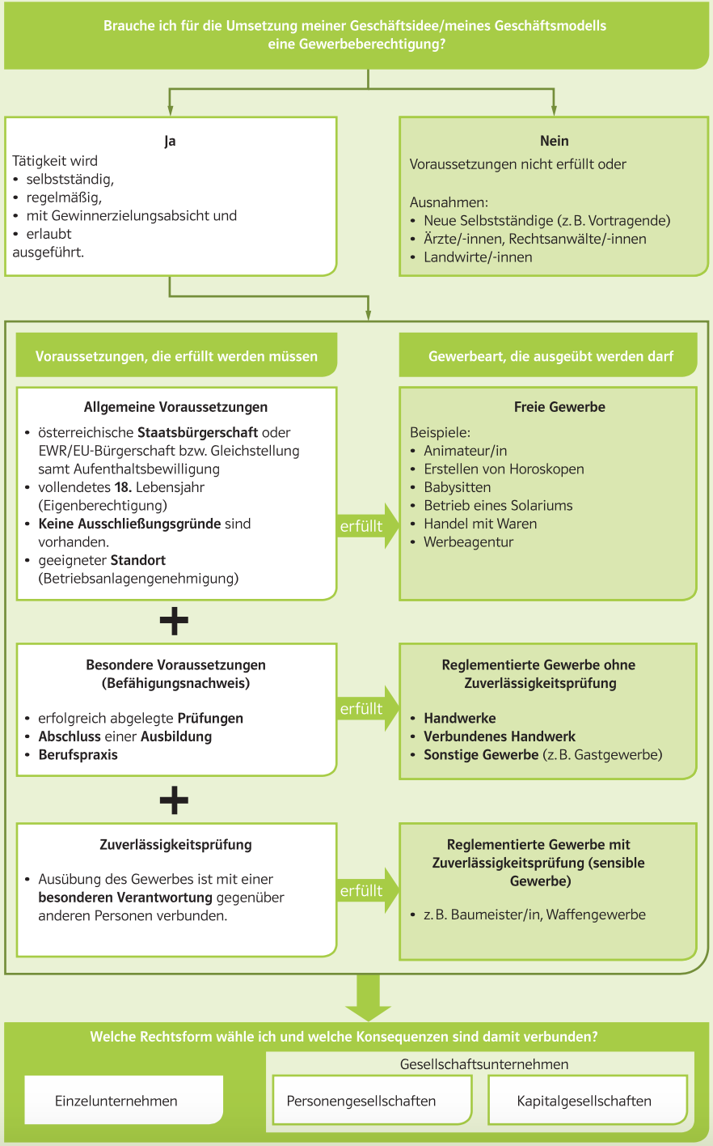
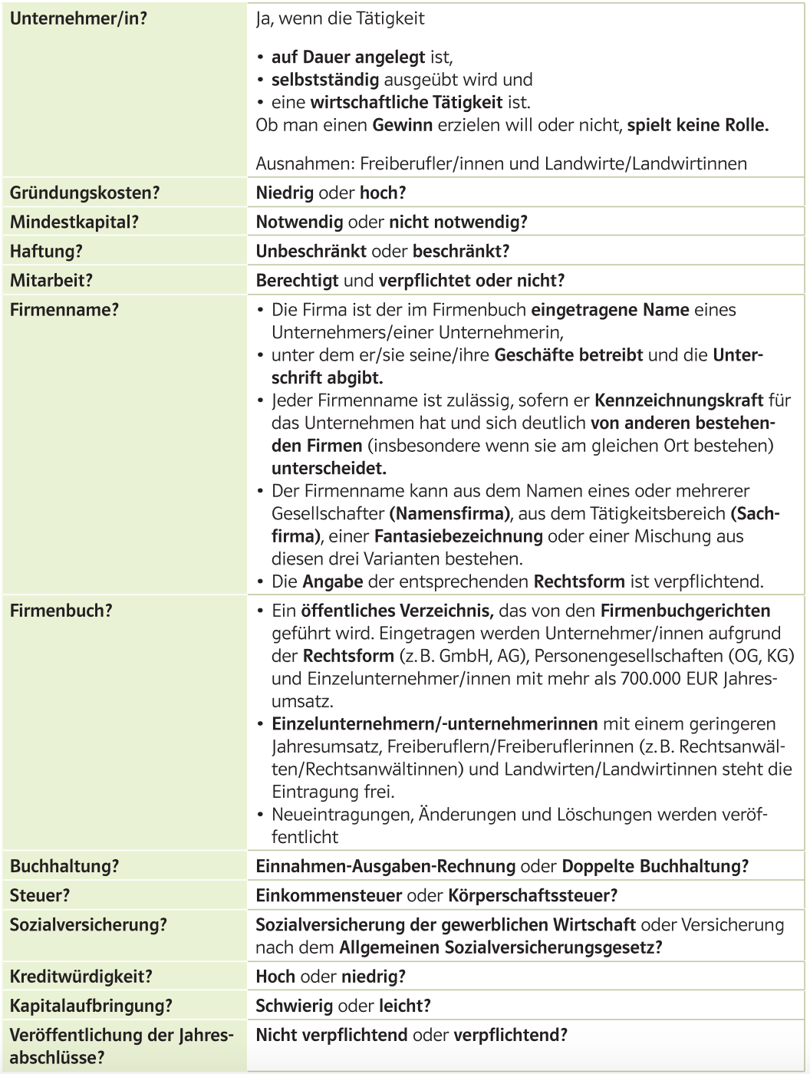
Unternehmensgründung
Gewerbeordnung und andere rechtliche Fragen
Ziel/Kompetenzen: Überblick über Gewerberecht geben können; Weitere rechtliche Fragen klären können:
Wer ist Unternehmer?, Welche Firmennamen sind möglich? Wer muss im Firmenbuch eingetragen werden?
Welche Formen von Aufzeichnungen gibt es? Welche Sozialversicherung ist zuständig? ...
Gewerberechtlicher Geschäftsführer notwendig für Einzelunternehmer (ohne Befähigungsnachweis) Personen- und Kapitalgesellschaften

Slide 4
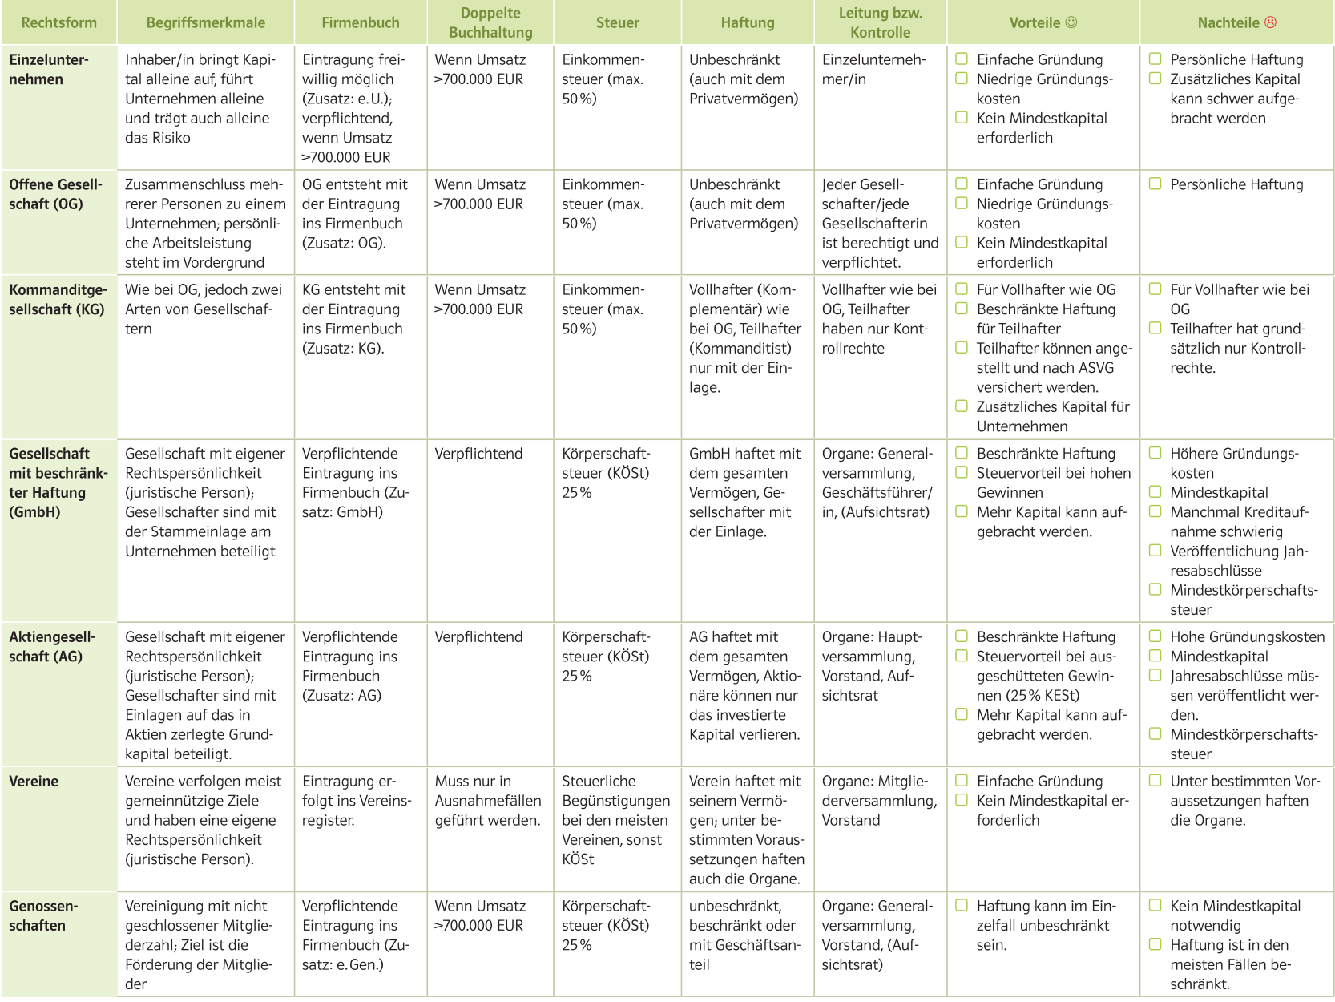
Unternehmensgründung
Rechtsformen
Ziel/Kompetenzen:
Überblick über Rechtsformen geben,
Vor- und Nachteile einzelner Rechtsformen gegenüberstellen können
Personengesellschaften
Kapitalgesellschaften

Slide 5
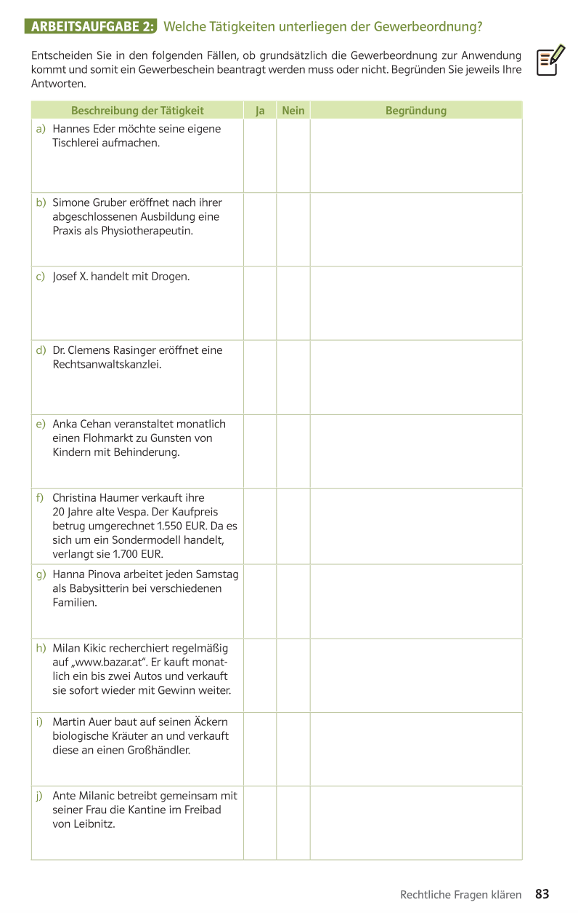
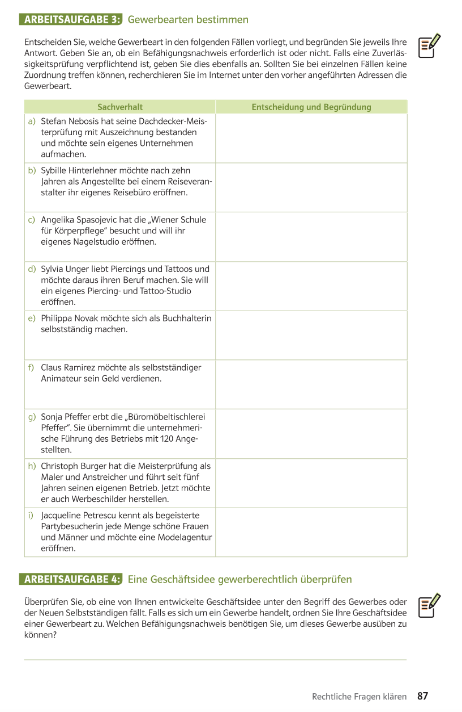
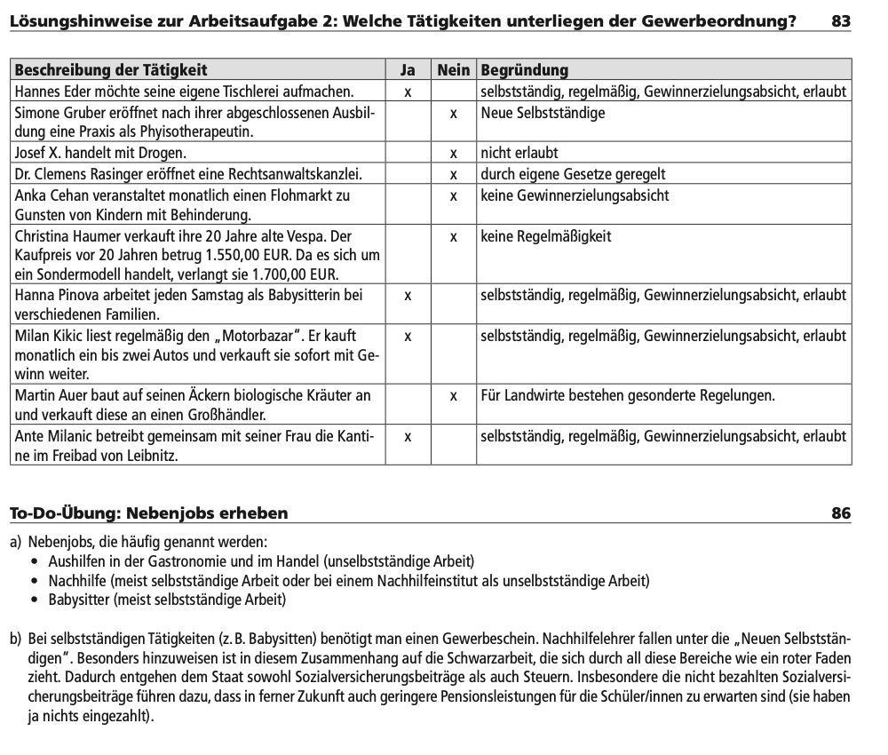
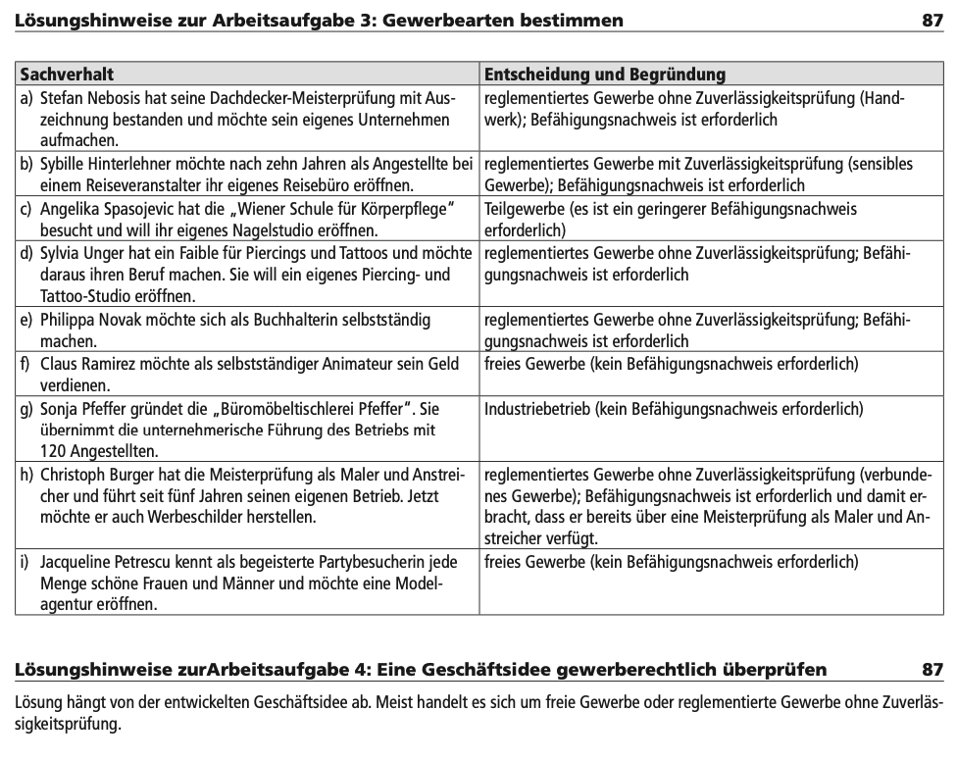

Slide 6
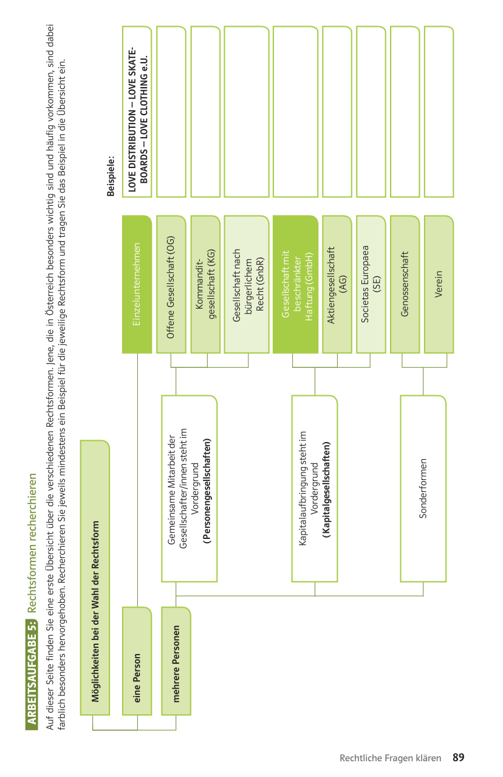
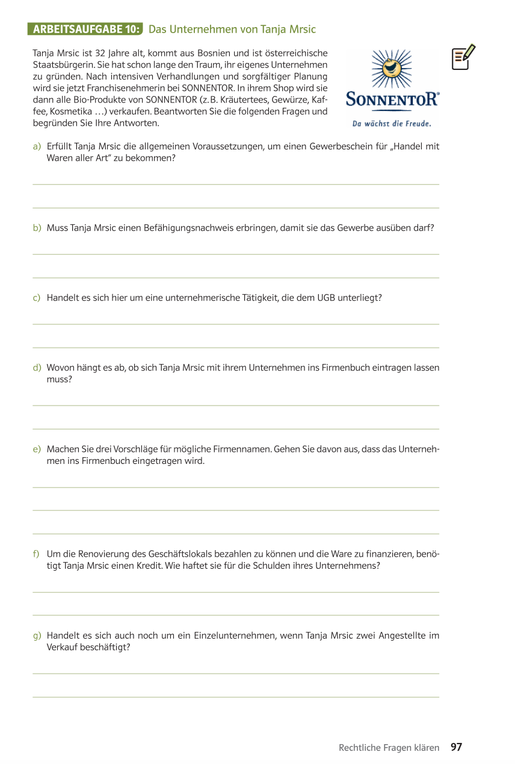
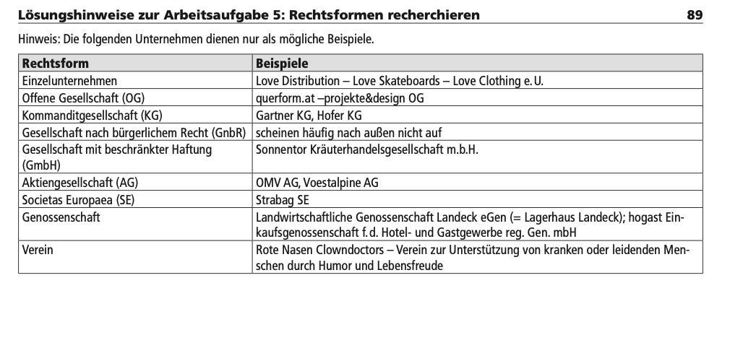
h) Erläutern Sie, was man unter Franchising versteht und stellen Sie die Vor- und Nachteile
(aus Sicht von F-Geber und F-Nehmer) gegenüber

Slide 7
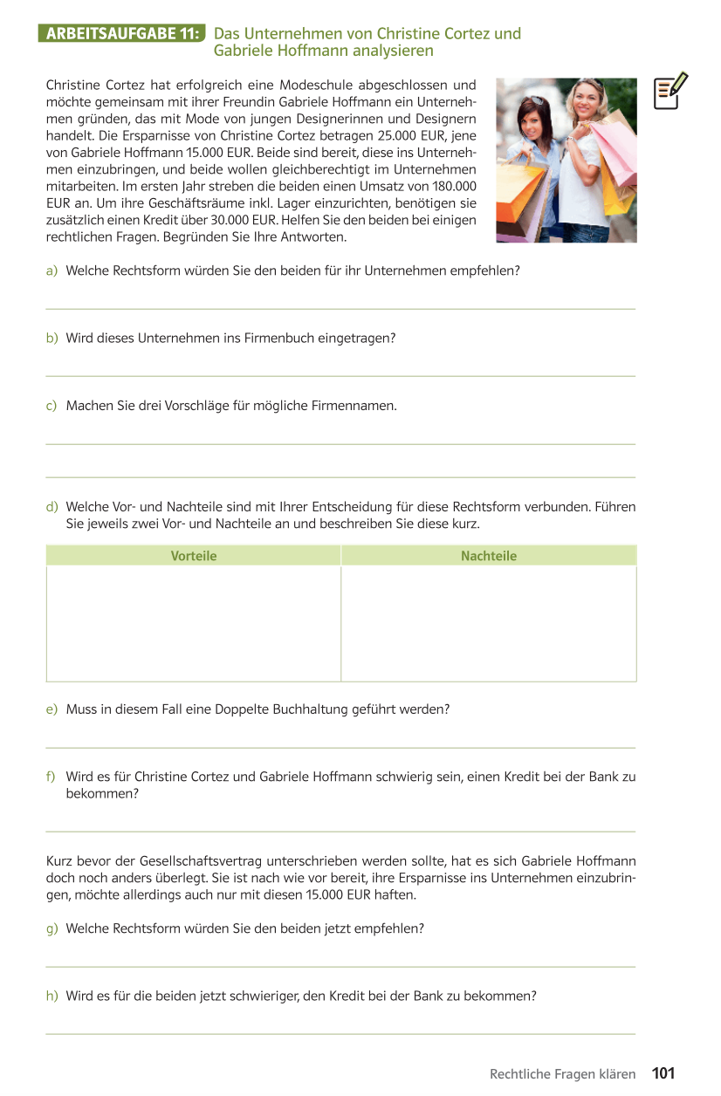
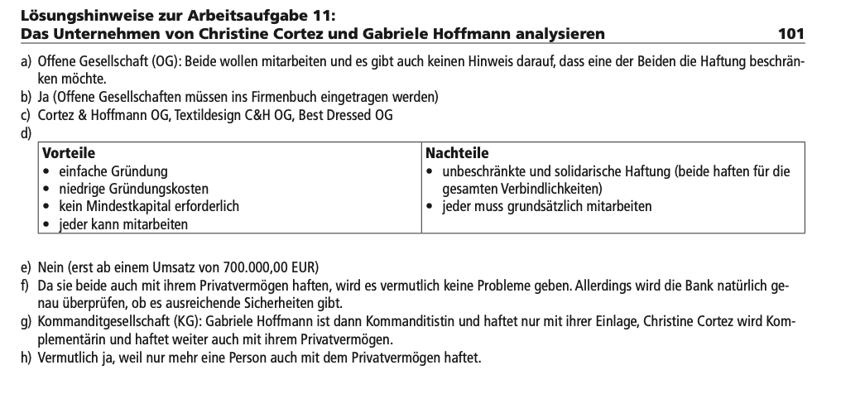

Slide 8
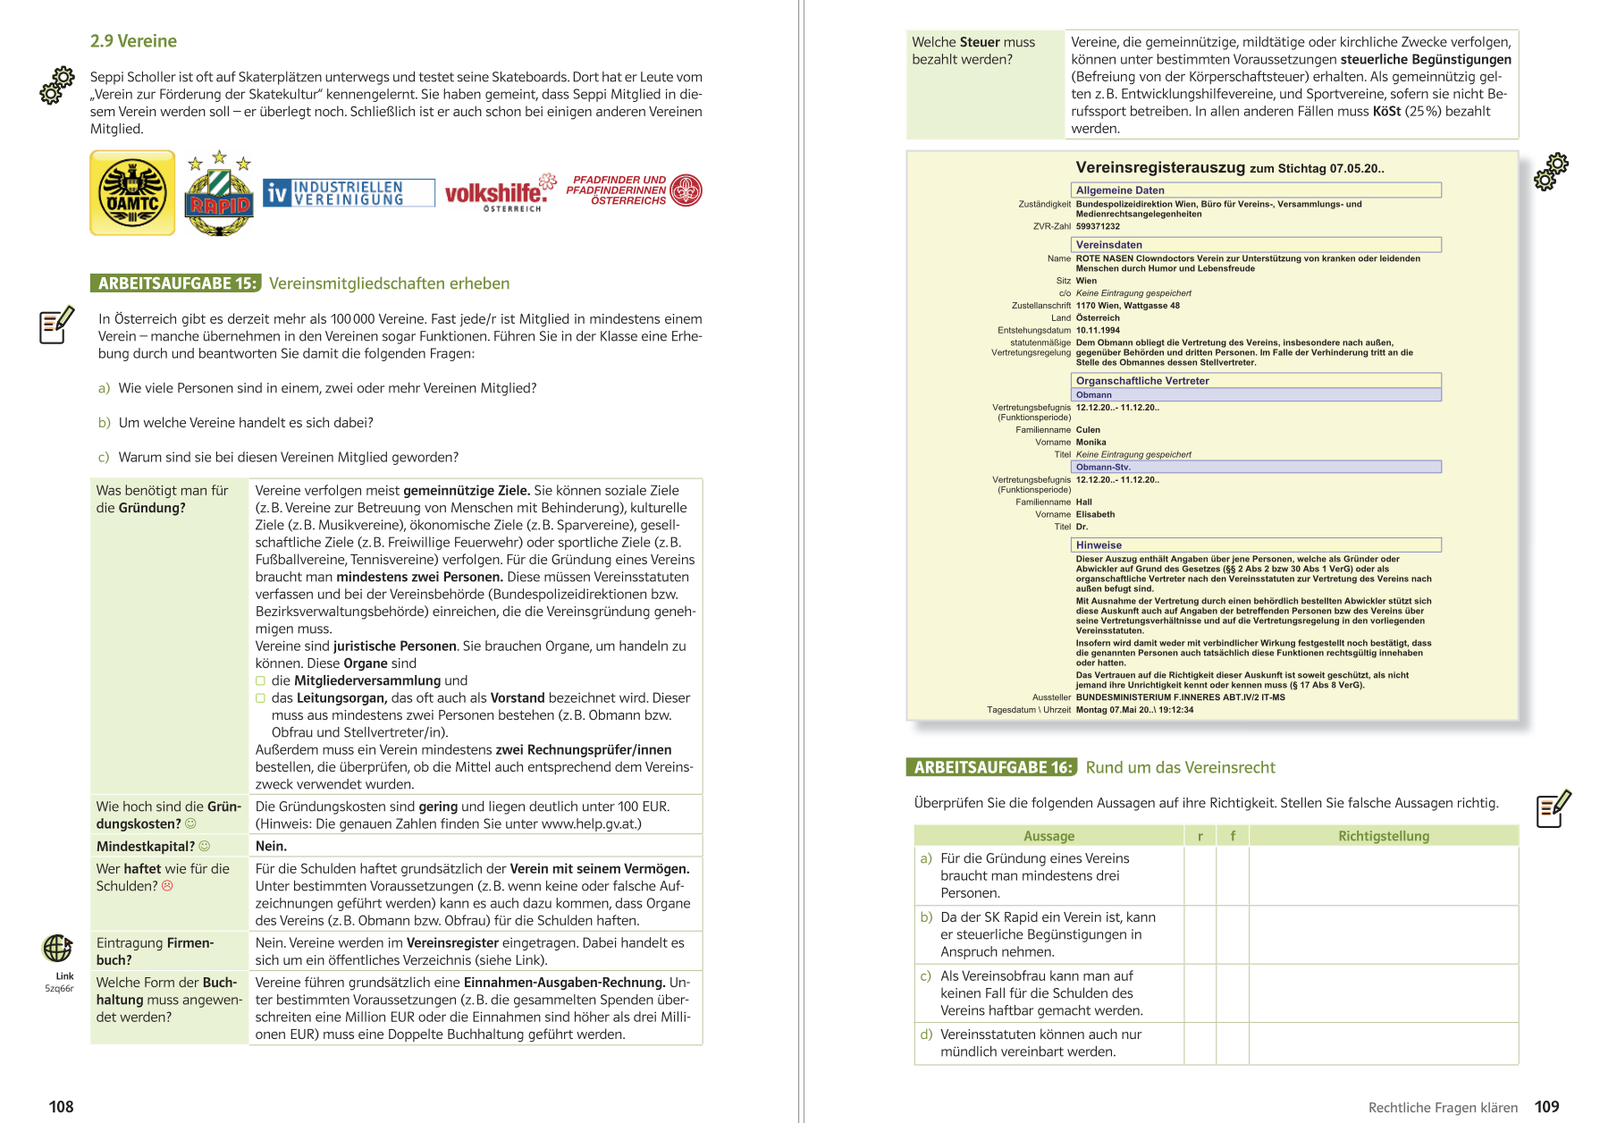
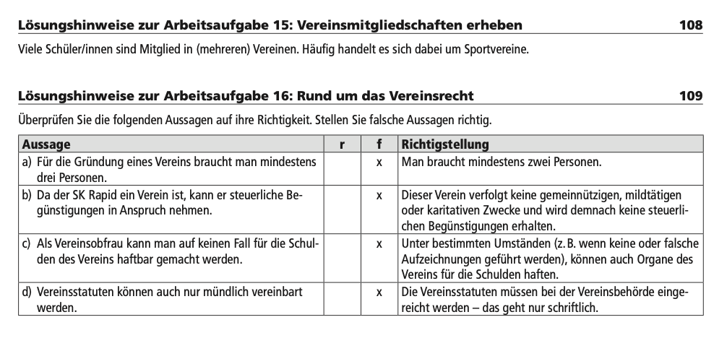

Slide 9
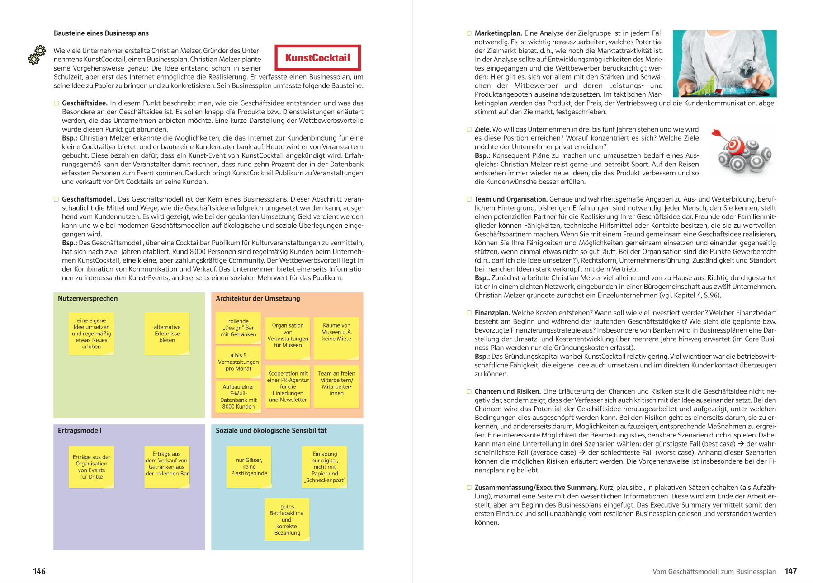

Slide 10
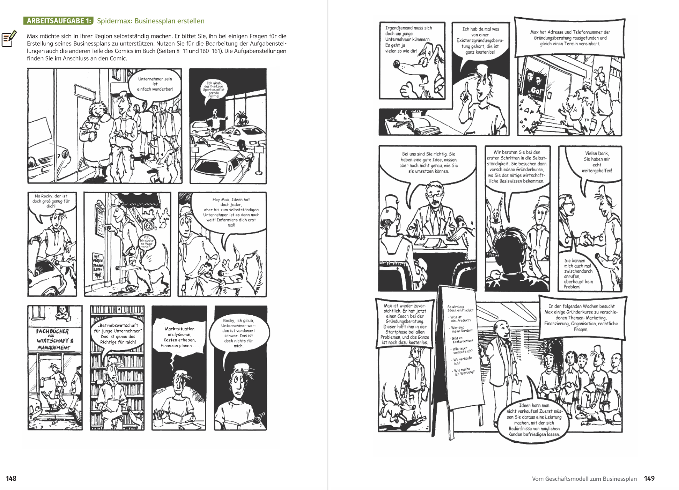

Slide 11
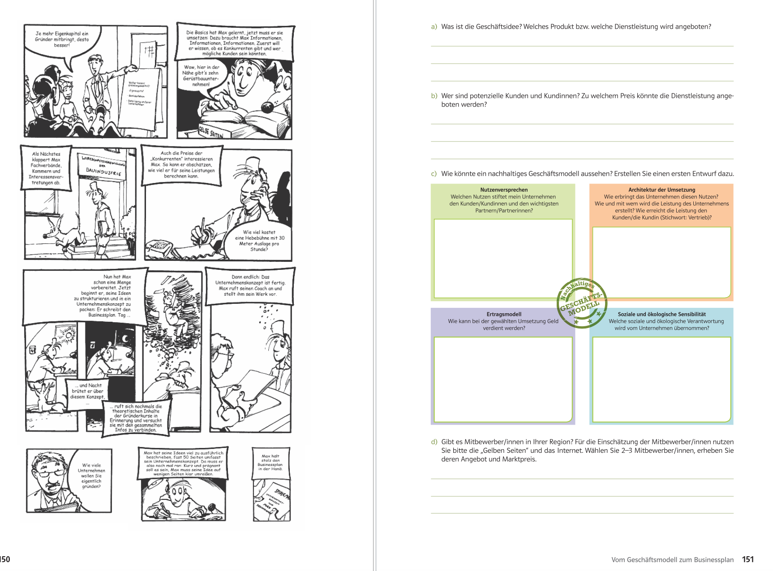
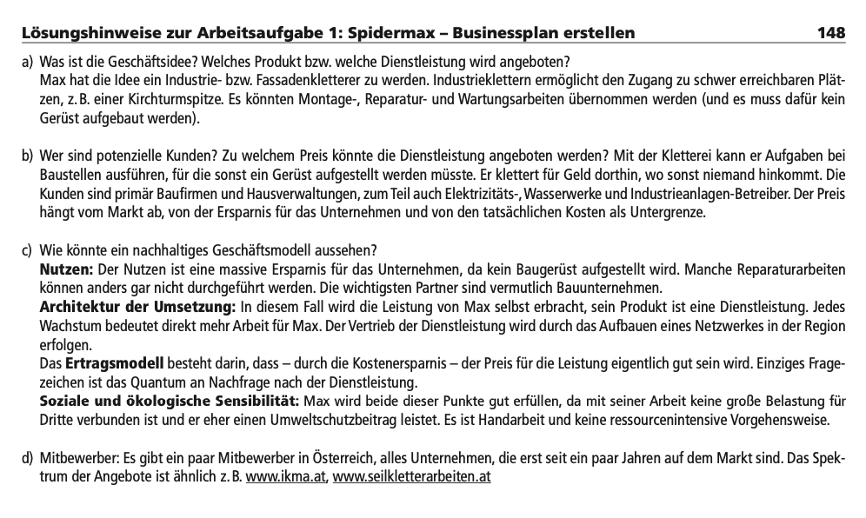

Slide 12
